Slide 1
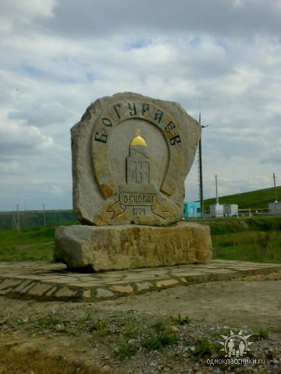

Проект бюджета Богураевского сельского поселения на 2026 год и на плановый период 2027 и 2028 годов
Бюджет для
граждан

Slide 2

Администрация Богураевского сельского поселения
ЧТО ТАКОЕ БЮДЖЕТ ?
Если расходы бюджета превышают доходы, то бюджет
формируется с дефицитом. При дефицитном бюджете
растет долг и (или) снижаются остатки. Превышение
доходов над расходами образует профицит. При
профицитном бюджете снижается долг и (или) растут
остатки.
Сбалансированность бюджета по доходам и расходам –
основополагающее требование, предъявляемое к органам, составляющим и утверждающим бюджет.
БЮДЖЕТ
ДОХОДЫ БЮДЖЕТА
РАСХОДЫ БЮДЖЕТА
Форма образования расходования денежных средств
Поступающие в бюджет денежные средства
Выплачиваемые из бюджета денежные средства

Slide 3


Гражданин, его участие в бюджетном процессе
Помогает формировать
доходную часть бюджета
Возможности влияния гражданина на состав бюджета
КАК НАЛОГОПЛАТЕЛЬЩИК
БЮДЖЕТ
1
Публичные слушания проекта бюджета на очередной финансовый год и на плановый период
2
Публичные слушания проекта Решения Собрания депутатов об исполнении бюджета
КАК ПОЛУЧАТЕЛЬ СОЦИАЛЬНЫХ ГАРАНТИЙ
Получает социальные гарантии - расходная часть бюджета (культура и другие направления социальных гарантий населению)

Slide 4
Администрация Богураевского сельского поселения
Какие этапы проходит проект бюджета?
СОСТАВЛЕНИЕ ПРОЕКТА БЮДЖЕТА | Проект бюджета формируется на основании: - бюджетного послания Президента РФ; - прогноза социально-экономического развития, основных направлений бюджетной политики, муниципальных программ.
РАССМОТРЕНИЕ ПРОЕКТА БЮДЖЕТА | Рассмотрение проекта бюджета происходит путем публичных слушаний, участие в которых могут принимать жители. Время проведения публичных слушаний по бюджету назначается Администрацией Богураевского сельского поселения.
УТВЕРЖДЕНИЕ ПРОЕКТА БЮДЖЕТА | Утверждается бюджет решением Собрания депутатов Богураевского сельского поселения не ранее чем через 7 дней после публичных слушаний по бюджету.

Slide 5
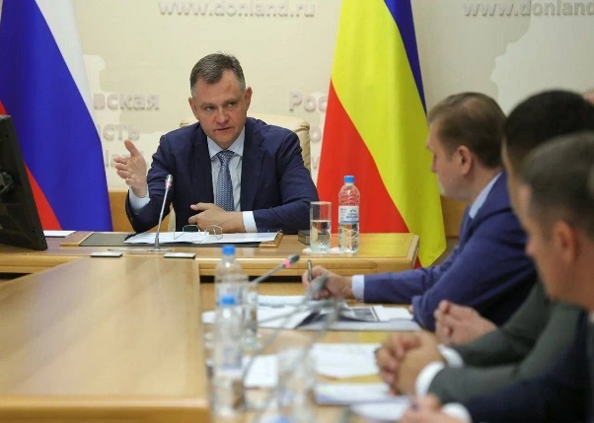
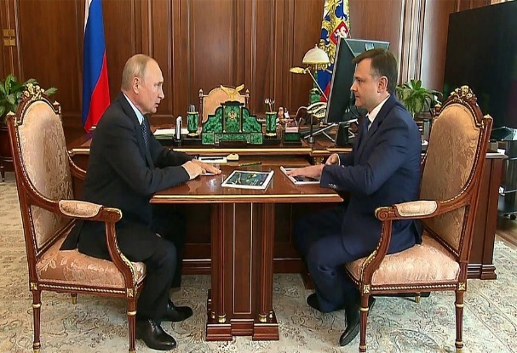
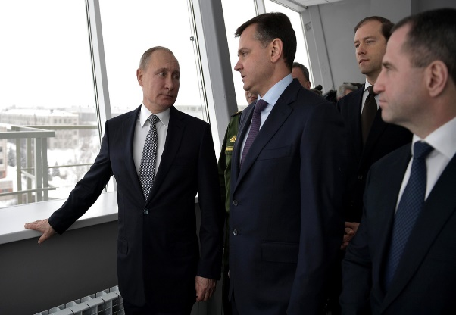
Администрация Богураевского сельского поселения
Основа формирования проекта бюджета Богураевского сельского поселения Белокалитвинского района на 2026 год и на плановый период 2027 и 2028 годов
Прогноз социально – экономического развития Богураевского сельского поселения на 2026 – 2028 годы
Основные направления бюджетной и налоговой политики Богураевского сельского поселения на 2026– 2028 годы
Муниципальные программы Богураевского сельского поселения

Slide 6

Администрация Богураевского сельского поселения
Проект бюджета Богураевского сельского поселения на 2026 год и на плановый период 2027 и 2028 годов направлен на решение следующих ключевых задач
повышение объективности и качества бюджетного планирования
обеспечение сбалансированности местного бюджета
Повышение эффективности распределения бюджетных средств в целях возможности совершения бюджетного маневра, ответственного подхода к принятию новых расходных обязательств с учетом из социално-экономической значимости
обеспечение в полной мере приоритизации структуры бюджетных
расходов в целях увеличения доли средств, направляемых на
развитие человеческого капитала и инфраструктуры

Slide 7

Администрация Богураевского сельского поселения
Основные параметры местного бюджета на 2026 год
Доходы бюджета 52 093,1 тыс. рублей
Расходы бюджета 52 093,1тыс. рублей
Налог на доходы физических лиц
2 032,1
Общегосударственные вопросы
12 614,9
Налоги на совокупный доход 86,0
Национальная оборона 554,4
Налоги на имущество 6 450,0
Национальная безопасность и правоохранительная деятельность 56,4
Государственная пошлина 6,4
Национальная экономика
6 444,7
Доходы от использования имущества, находящегося в муниципальной собственности 132,6
Жилищно коммунальное хозяйство
21 587,6
Охрана окружающей среды
50,0
Доходы от оказания платных услуг и компенсации затрат государства 20,0
Образование 10,0
Штрафы, санкции, возмещение ущерба
5,8
Культура, кинематография 10 673,7
Социальная политика 81,4
Безвозмездные поступления
43 360,2
Массовый спорт 20,0

Slide 8
Администрация Богураевского сельского поселения
Межбюджетные трансферты – основной вид безвозмездных перечислений
Межбюджетные трансферты – денежные средства, перечисляемые из одного бюджета бюджетной системы Российской Федерации
Виды межбюджетных трансфертов
Определение
Аналогия в семейном бюджете
Дотации (от лат. «Dotatio» –
дар, пожертвование)
Предоставляются без определения конкретной цели их использования (финансовая помощь)
Вы даете своему ребенку
«карманные деньги»
Субвенции (от лат.
«Subvenire» – приходить на
помощь)
и иные межбюджетные
трансферты
Предоставляются на
Финансирование «переданных» другим
публично-правовым
образованиям полномочий
Вы даете своему ребенку
деньги и посылаете его в магазин купить
продукты (по списку)
Субсидии (от лат.
«Subsidium» – поддержка)
Предоставляются на
условиях долевого
софинансирования
расходов других
бюджетов
Вы «добавляете» денег для
того, чтобы ваш ребенок купил себе новый телефон
(а остальные он накопил сам)

Slide 9

Администрация Богураевского сельского поселения

Slide 10
Администрация Богураевского сельского поселения
Расходы местного бюджета , формируемые в рамках муниципальных программ Богураевского сельского поселения, и непрограммные расходы
50 708,9 тыс. рублей
1 384,2 тыс. рублей
25 627,5 тыс. рублей
1 230,9 тыс. рублей
24 300,3 тыс. рублей
1 943,3 тыс. рублей
2026 год
2027 год
2028 год
- расходы бюджета, формируемые в рамках муниципальных программ Богураевского сельского поселения
- непрограммные расходы

Slide 11
Администрация Богураевского сельского поселения
Расходы местного бюджета в 2026 году

Slide 12

Структура собственных доходов местного бюджета в 2026 году
Администрация Богураевского сельского поселения

Slide 13

Администрация Богураевского сельского поселения
Муниципальная программа «Развитие культуры» общий объем расходов
2026 год – 10 673,7 тыс. руб.
2027 год – 6 670,1 тыс. руб.
2028 год – 6 277,2 тыс. руб.

Slide 14
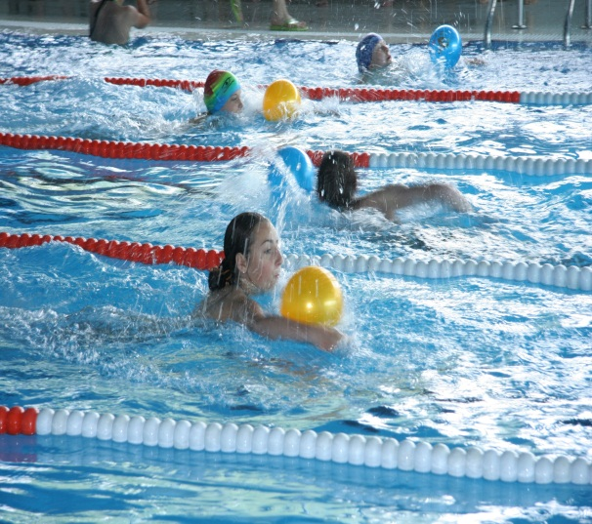
Администрация Богураевского сельского поселения
Развитие физической культуры и спорта

Slide 15

Администрация Богураевского сельского поселения
Муниципальная политика
2026 год
545,2 тыс. руб.
2027 год
371,6 тыс. руб.
2028 год
371,6 тыс. руб.

Slide 16
Администрация Богураевского сельского поселения
Муниципальная программа «Защита населения и территории от чрезвычайных ситуаций, обеспечение пожарной безопасности»

Slide 17
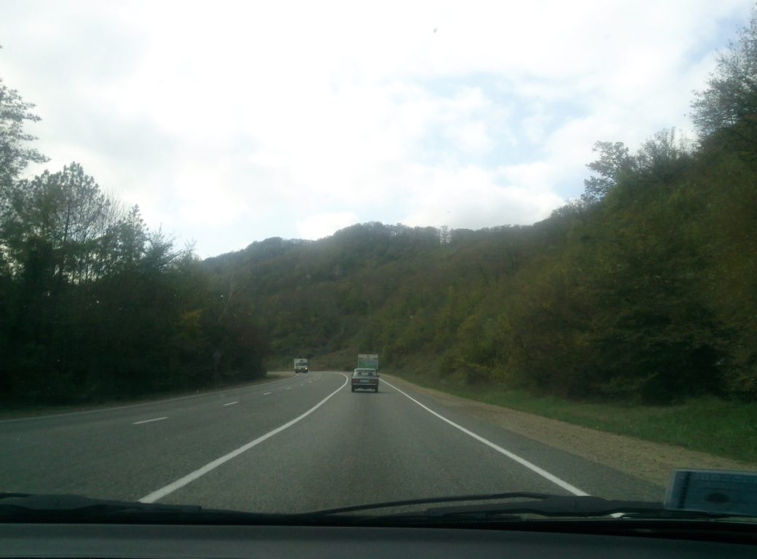
Администрация Богураевского сельского поселения
Муниципальная программа «Развитие транспортной системы»
2026
1 858,7 тыс. рублей
2027
0,0тыс. рублей
2028
0,0 тыс. рублей

Slide 18

Администрация Богураевского сельского поселения
Муниципальная программа «Управление муниципальными финансами и создание условий для эффективного управления
муниципальными финансами»
2026 год – 11 315,8 тыс. рублей
2027 год – 1 733,1 тыс. рублей
2028 год – 11 334,6 тыс. рублей

Slide 19
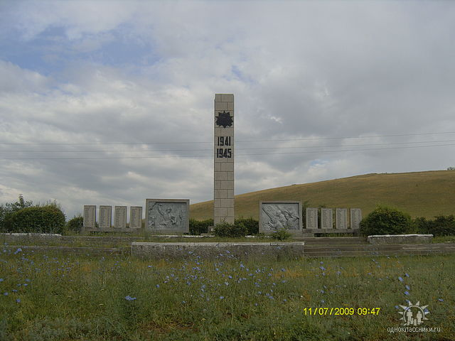
Администрация Богураевского сельского поселения
Муниципальная программа «Формирование комфортной городской среды на территории Богураевского сельского поселения»
2026 год
2027 год
4 473,7 тыс. рублей
2 256,9 тыс. рублей
2028 год
2 310,9 тыс. рублей

Slide 20

Администрация Богураевского сельского поселения
Муниципальная программа
«Энергоэффективность и развитие энергетики»
2026 год
2,5 тыс. рублей
2027 год
2,5 тыс. рублей
2028 год
0,0 тыс. рублей

Slide 21
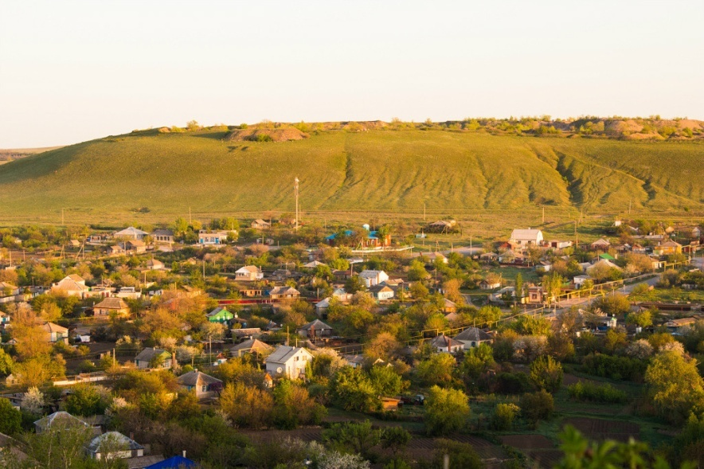
Администрация Богураевского сельского поселения
Предложенный на рассмотрение Собрания депутатов Богураевского сельского поселения проект бюджета Богураевского сельского посоеления Белокалитвинского района на 2026-2028 годы создаст дополнительные условия для выполнения поставленных Президентом России, Губернатором области, Главой Богураевского сельского поселения стратегических задач в секторах муниципальной ответственности

